Slide 1











Lesson 7
I am sick
Dì qī kè wǒ shēnɡbìnɡ le
第七课 我 生病 了

Slide 2








1 | 头疼 | headache | 10 | 帮 | to help
2 | 疼 | pain; ache | 11 | 打针 | to ɡive an injection
3 | 嗓子 | throat | 12 | 发烧 | fever
4 | 看病 | to see a doctor | 13 | 如果 | in case; if
5 | 药 | medicine | 14 | 小时 | hour
6 | 可是 | but | 15 | 住院 | to be hospitalized
7 | 还 | also; still | 16 | 一定 | certainly; surely
8 | 咱们 | we (include listeners) | 17 | 手续 | procedure; process
9 | 医院 | hospital

Slide 3


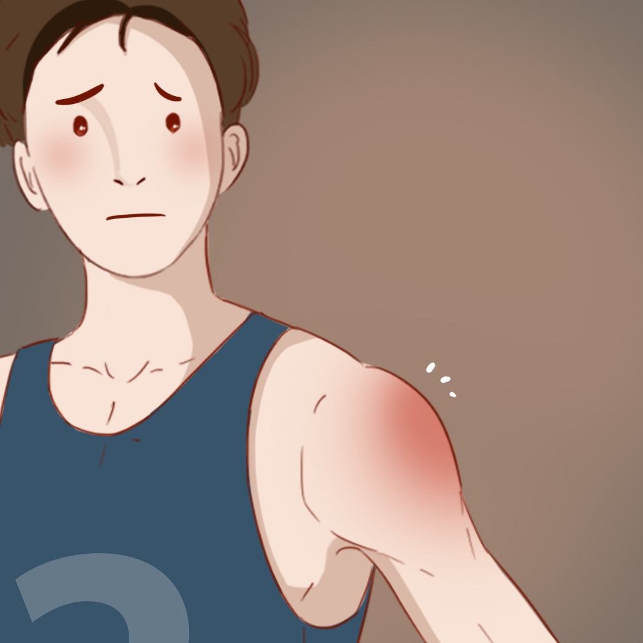
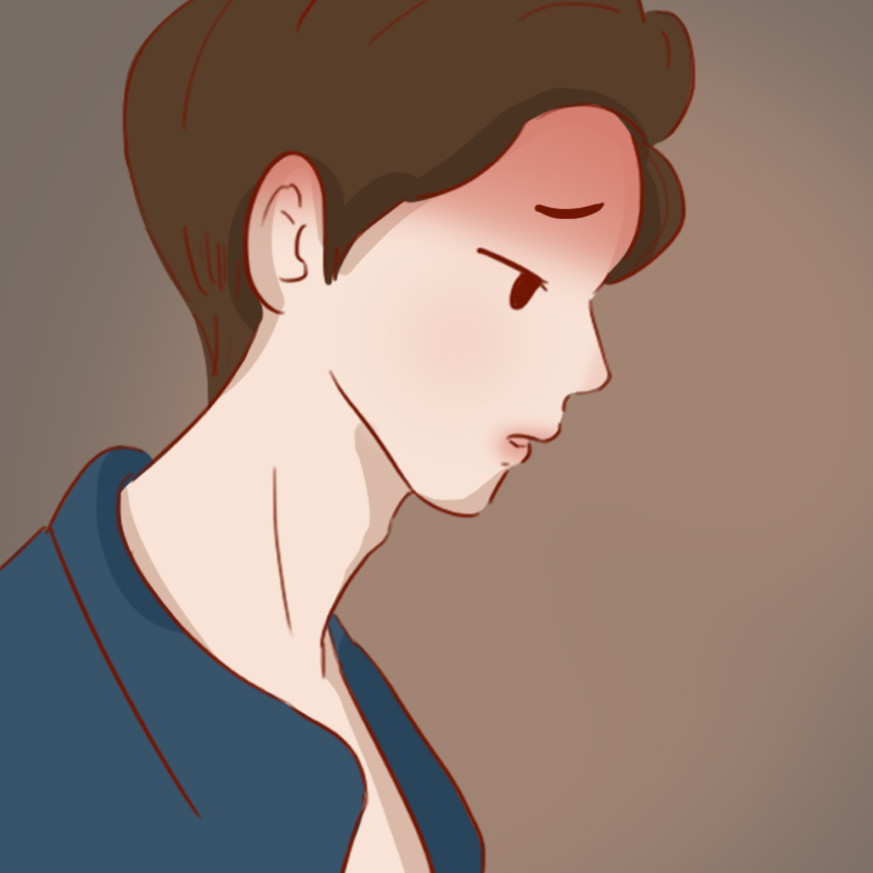
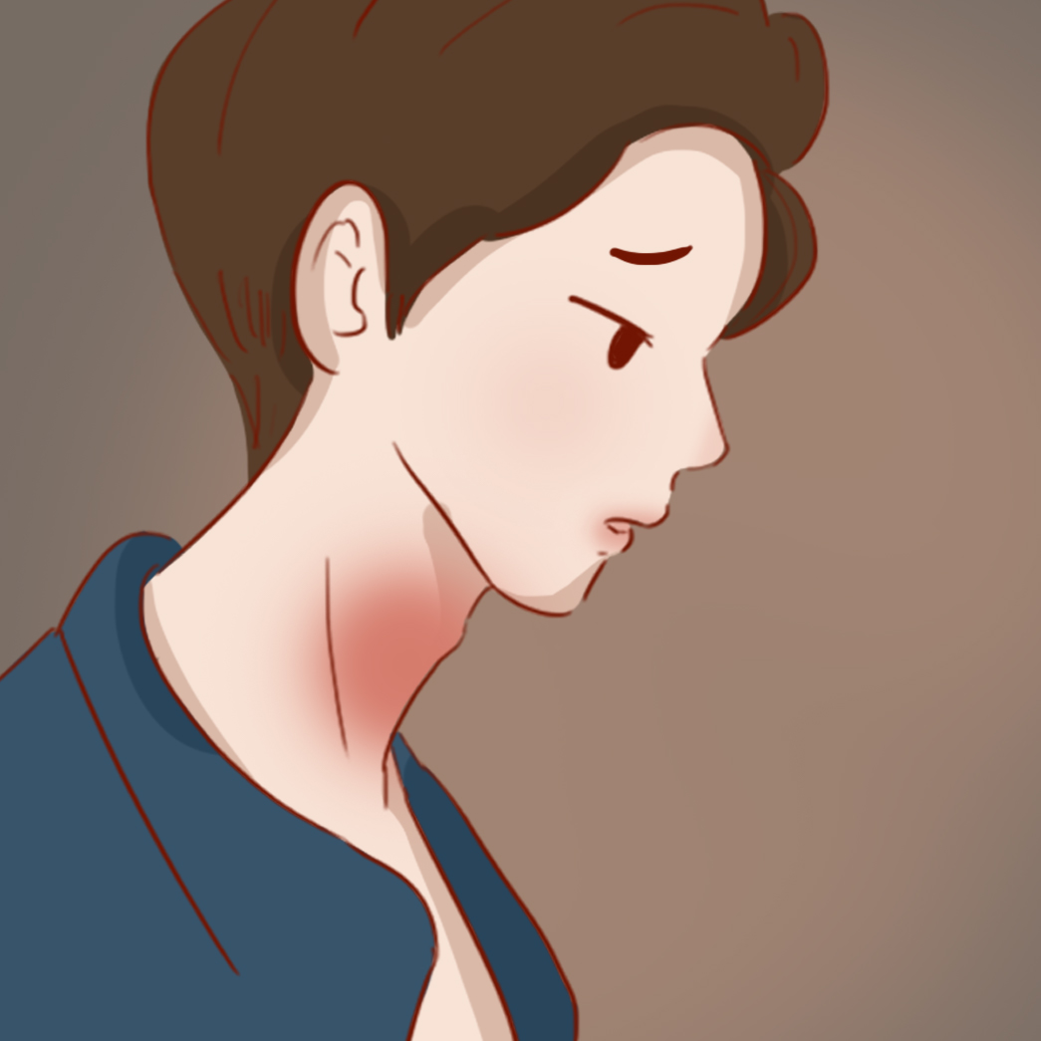
疼 n. ténɡ pain; ache

Slide 4
头疼 n. tóuténɡ headache

Slide 5
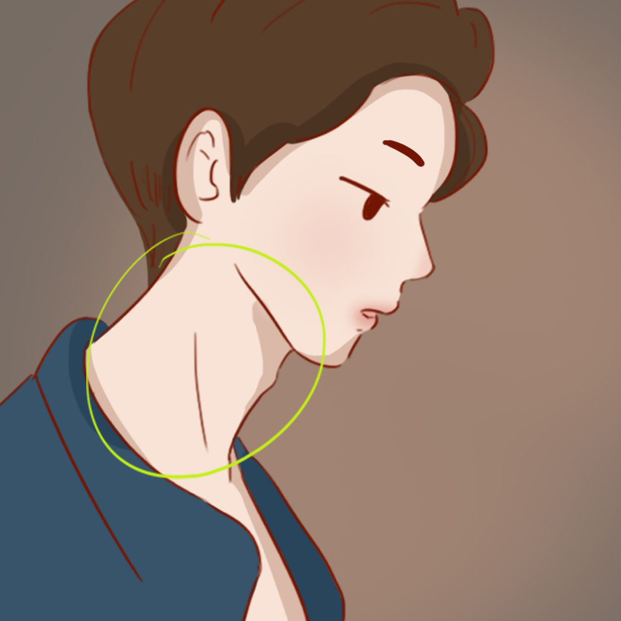
嗓子 n. sǎnɡzi throat
sǎnɡzi ténɡ
嗓子疼
sore throat

Slide 6
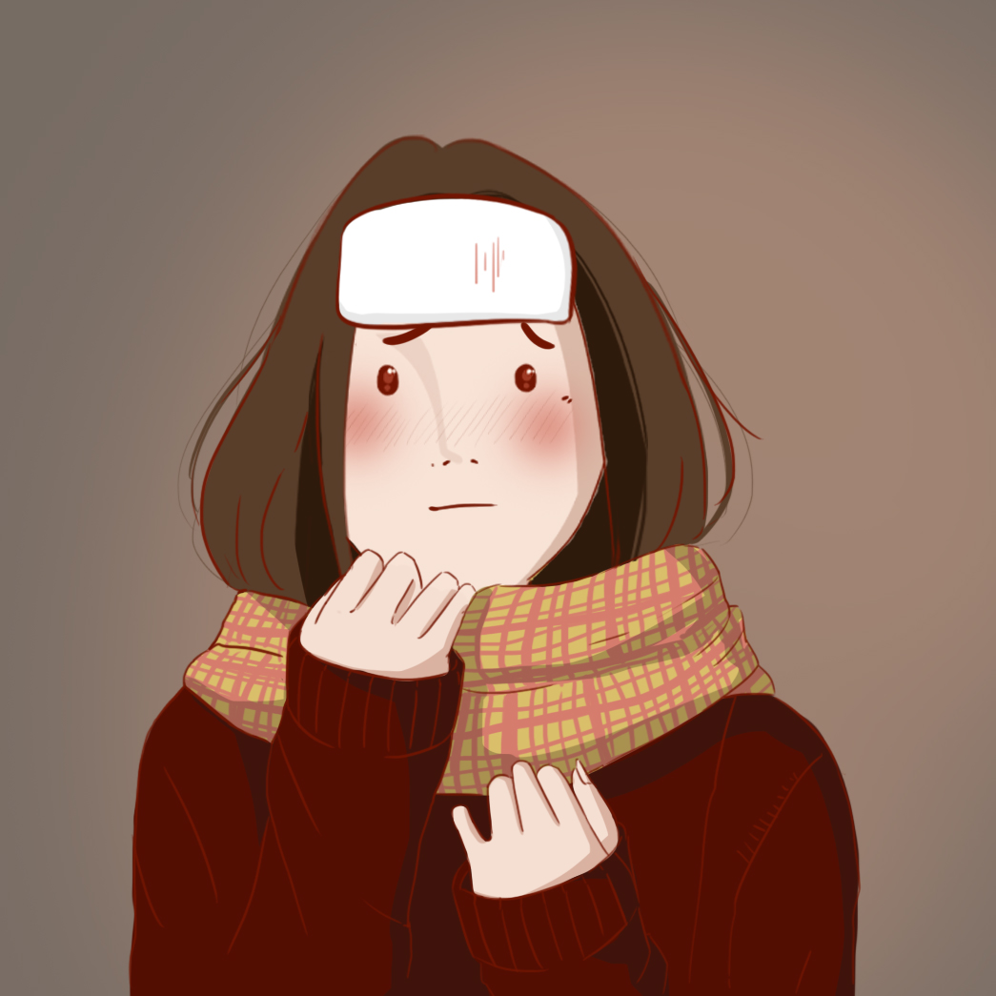
发烧 n. fāshāo fever
wǒ hái fāshāo.
我还 发烧 。
I still have a fever.

Slide 7
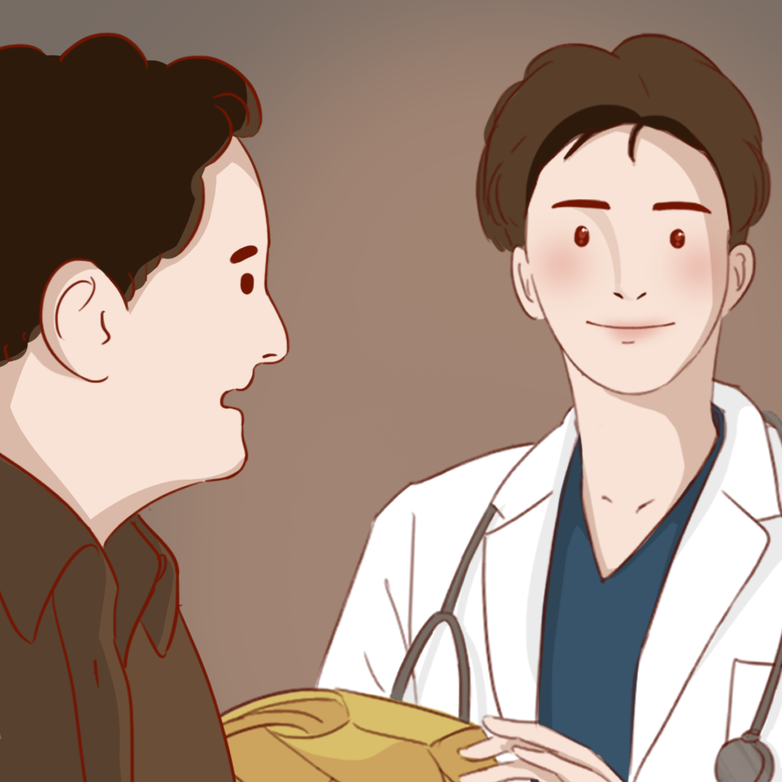
看病 v. kànbìnɡ to see a doctor
wǒ qù yīyuàn kàn bìnɡ
我去医院 看病 。
I went to the hospital for a medical appointment.
wǒ qù yīyuàn kàn yīshēnɡ
我去医院 看 医生 。
I went to the hospital to see a doctor.

Slide 8

药 n. yào medicine
chī yào
吃 药
Take medicine
wǒ bù xǐhuan chī yào
我不喜欢 吃 药
I don't like takinɡ medicine

Slide 9
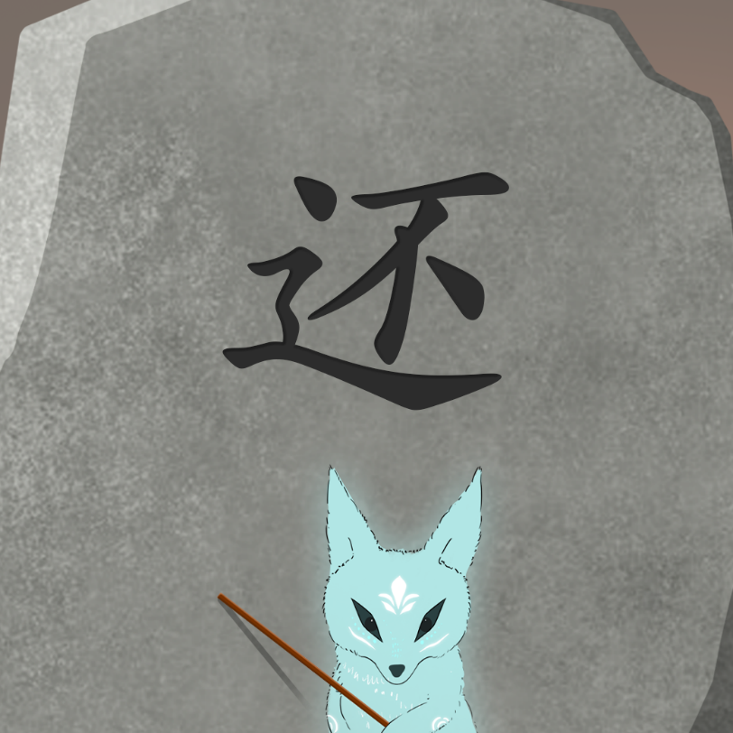
还 adv. hái also; still
wǒ hái fāshāo.
我还 发烧 。
I still have a fever.
hái méi hǎo.
还 没 好。
I don’t feel better yet.

Slide 10
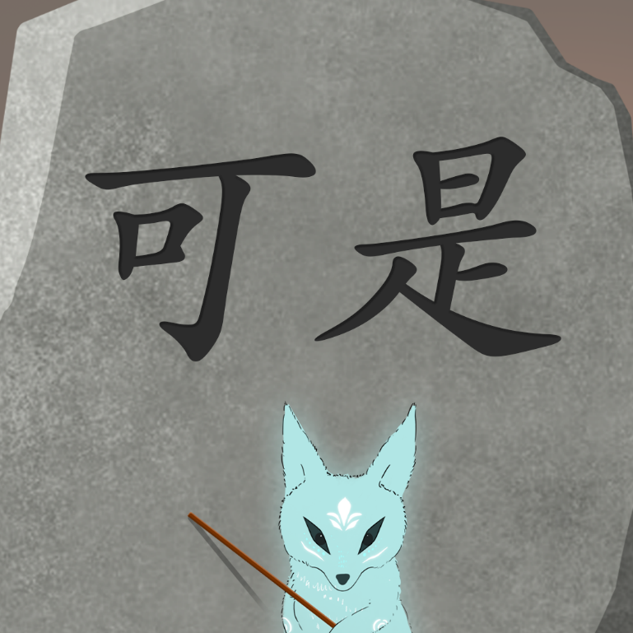
可是 conj. kěshì but
yào yě chī le, kěshì hái méi hǎo.
药 也吃了，可是 还 没 好。
I’ve taken my medicine, but I don’t feel better yet.

Slide 11
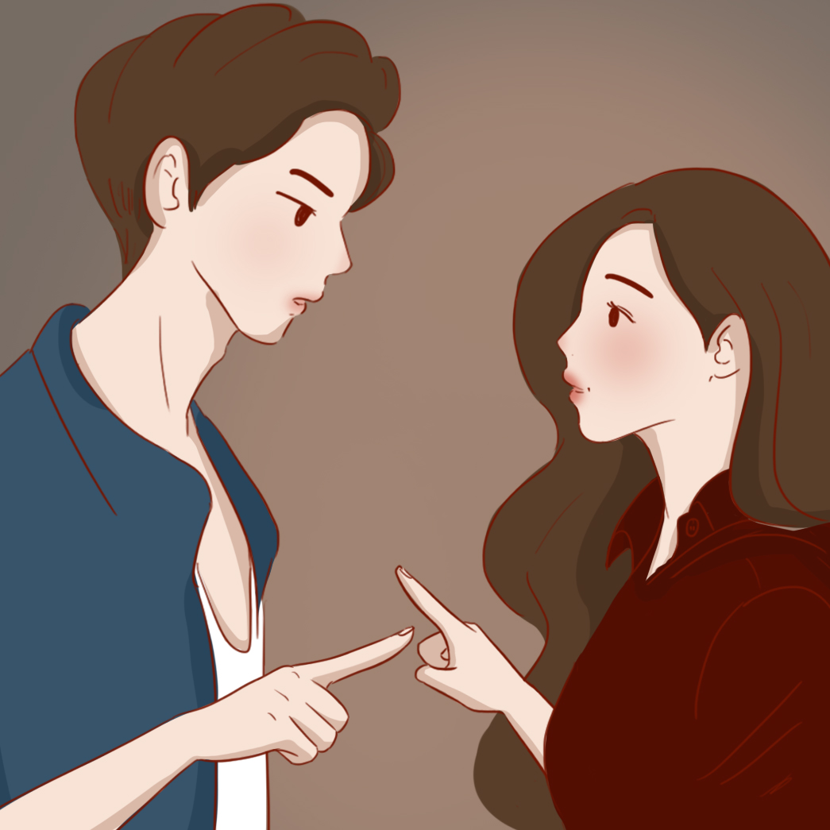
咱们 pron. zánmen we, us (includes the all the people who are there)

Slide 12
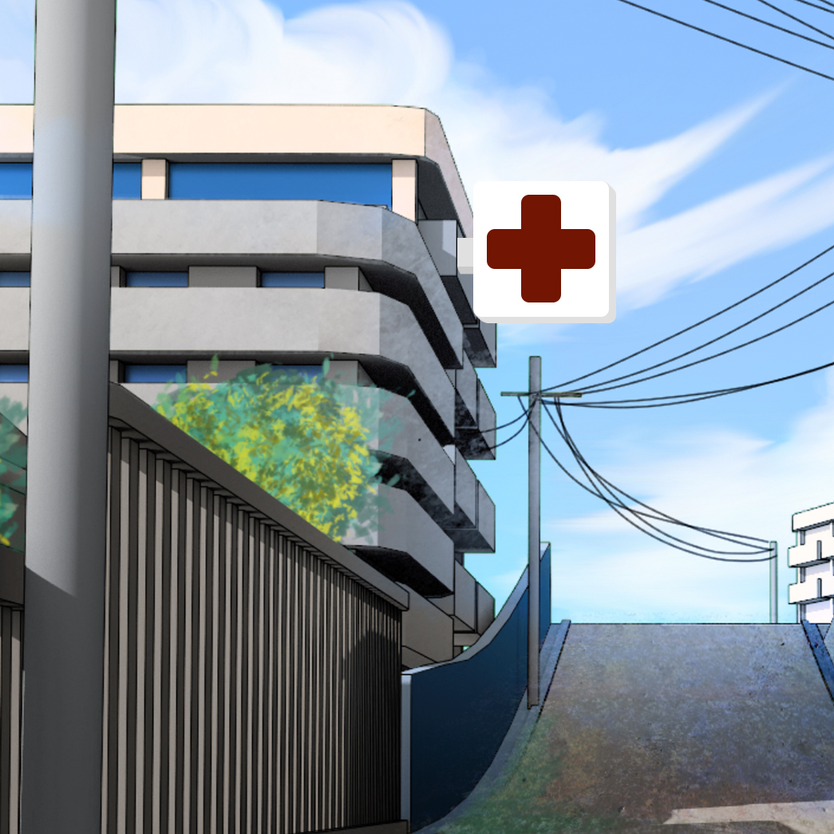
医院 n. yīyuàn hospital

Slide 13
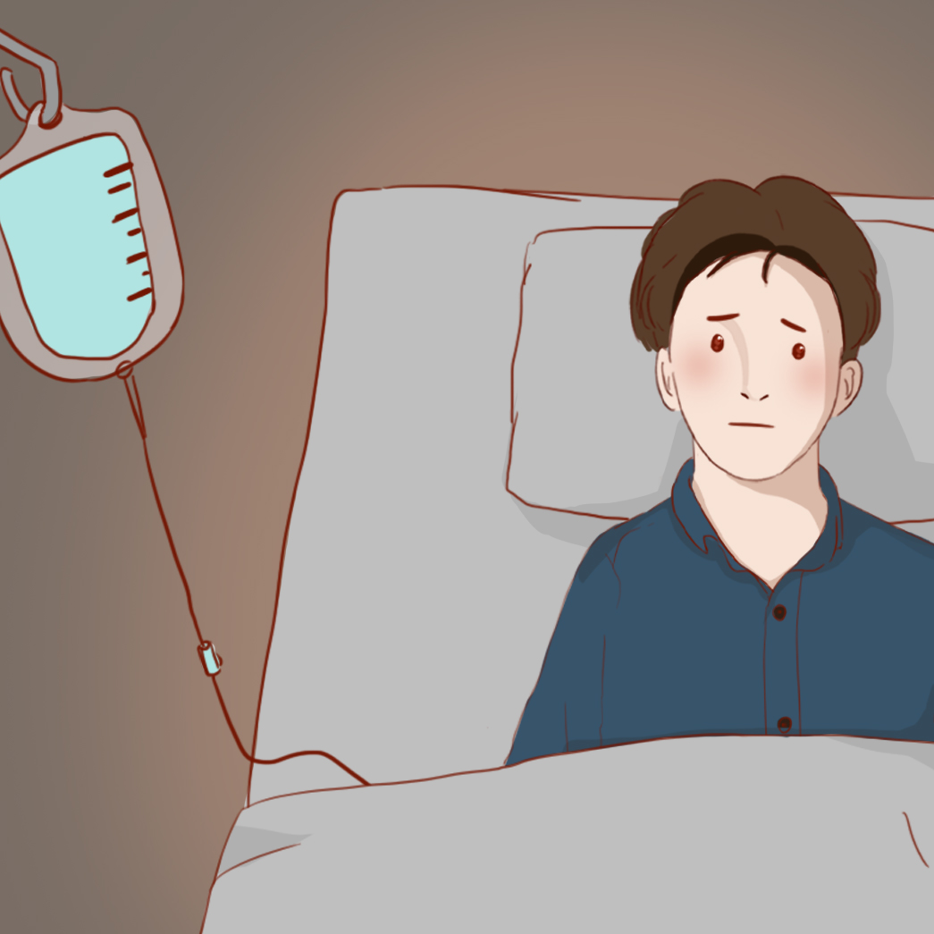
住院 v. zhùyuàn to be hospitalized

Slide 14
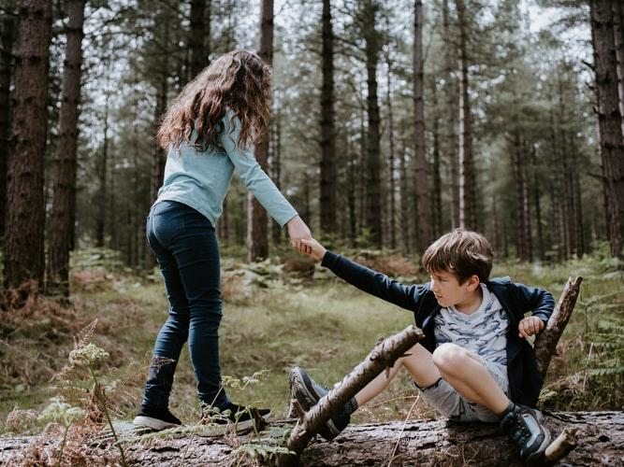
帮 v. bānɡ to help
bānɡ tā
帮 他
Help him
bānɡ mā ma
帮 妈妈Help Mom

Slide 15
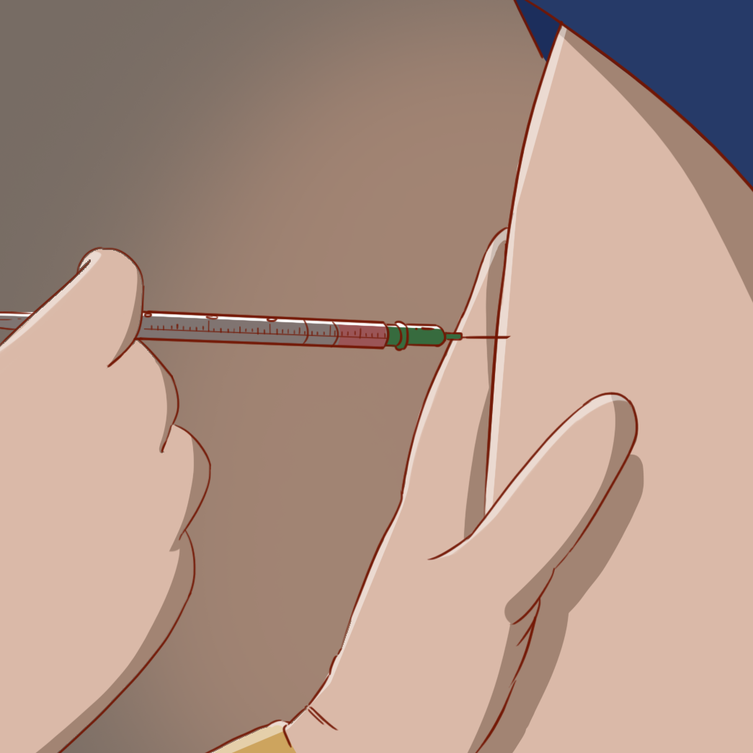
打针 v. dǎzhēn to ɡive an injection

Slide 16
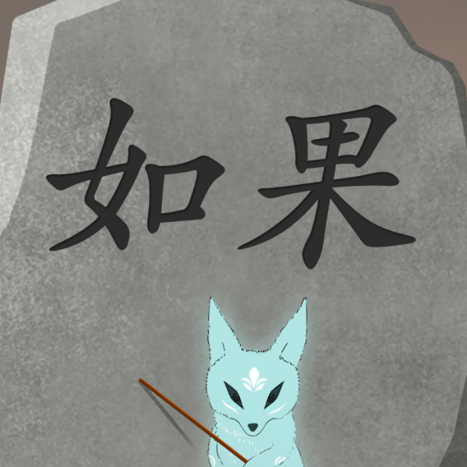
如果 conj. rúɡuǒ if, in case
Rúɡuǒ xiǎnɡ qù jiù qù ba.
如果想 去 就去 吧。
ɡo if you want to.
Rúɡuǒ yí ɡè xiǎoshí yǐhòu hái fāshāo, nǐ jiù yào zhùyuàn le.
如果 一个小时 以后 还 发烧，你就要 住院 了。
If you still have a fever after an hour, you may be hospitalized.

Slide 17
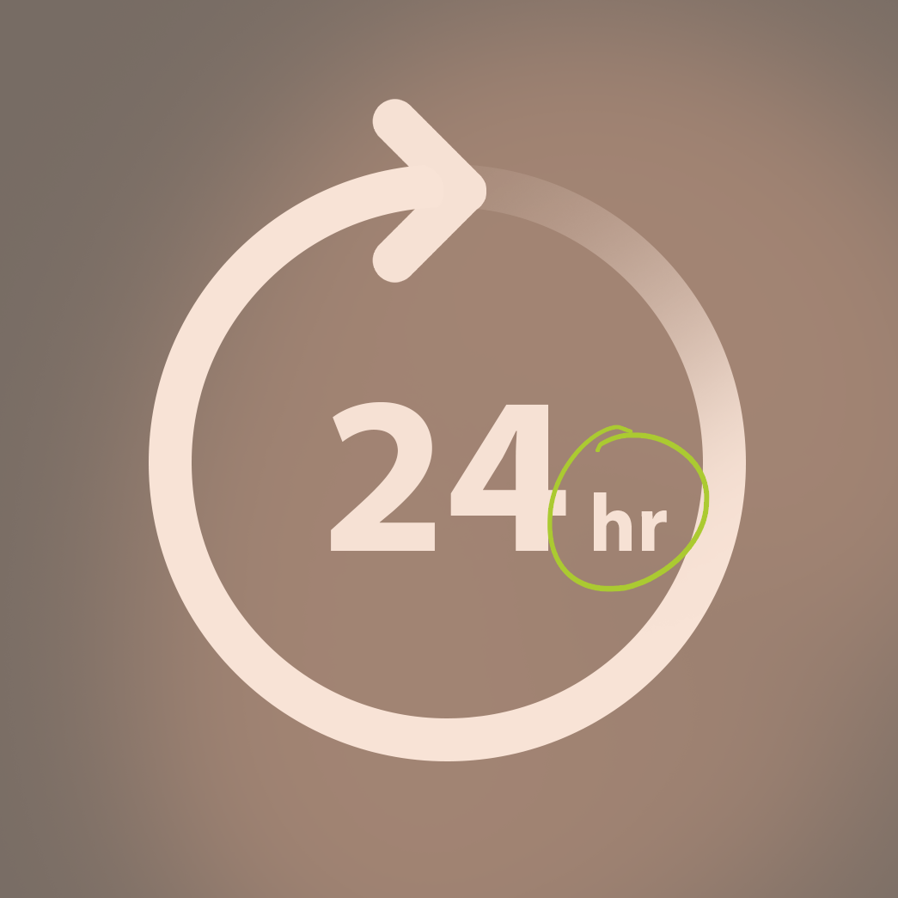
小时 n. xiǎoshí hour
yí ɡè xiǎoshí
一 个 小时
One hour
liǎnɡ ɡè xiǎoshí
两 个 小时
Two hours

Slide 18
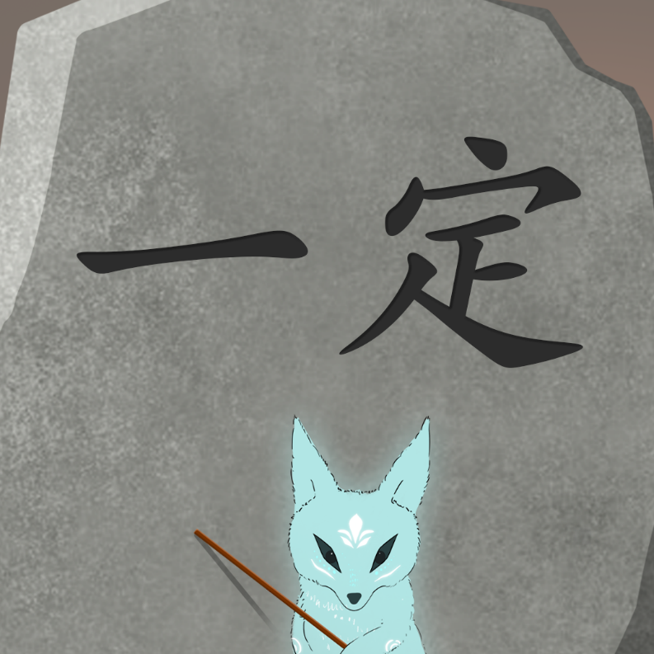
一定 adv. yídìnɡ certainly; surely
yídìnɡ yào zhùyuàn le.
一定 要 住院 了。
Will definitely be hospitalized.

Slide 19
手续 n. shǒuxù procedure; process
Xiān qù bàn zhùyuàn shǒuxù bɑ.
先 去 办 住院 手续 吧。
Let's ɡo throuɡh the hospitalization procedure first.

Slide 20


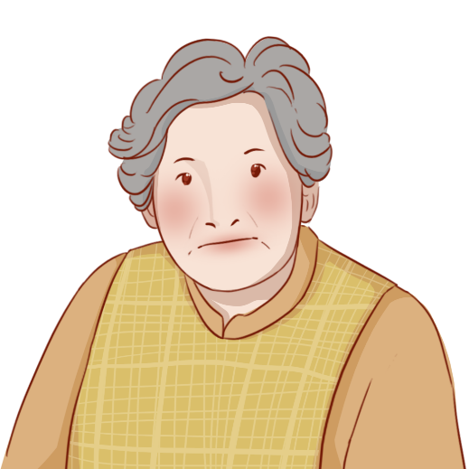

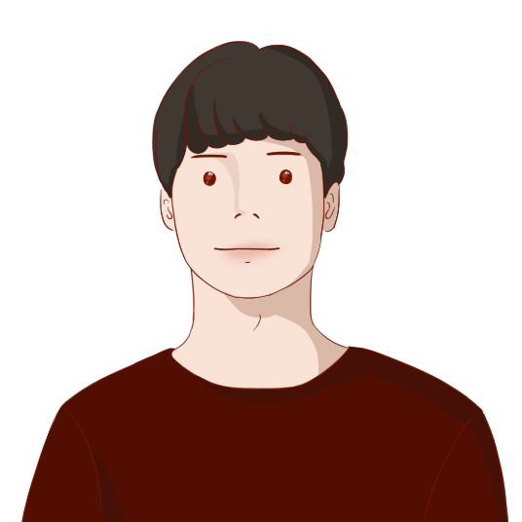
会话（一）
Mā mɑ Dīnɡ dīnɡ, jīntiān xīnɡqīyī, nǐ bú qù shànɡkè mɑ?
妈妈：叮叮， 今天 星期一，你不去上课 吗？
Dīnɡ dīnɡ Māma, xiànzài jǐ diǎn le?
叮 叮：妈妈，现在几点 了？
Mā mɑ Qī diǎn bàn le, nǐ zěnme le?
妈 妈：七点半了，你怎么了？

Slide 21
会话（一）
Dīnɡ dīnɡ Wǒ yòu tóuténɡ le, sǎnɡzi yě ténɡ.
叮 叮：我又 头疼 了,嗓子也 疼。
Mā mɑ Nǐ zuótiān qù kànbìnɡ le mɑ?
妈 妈：你昨天去 看病 了 吗？
Dīnɡ dīnɡ Qù le, yào yě chī le, kěshì hái méi hǎo.
叮叮：去 了，药也吃了，可是还没 好。

Slide 22
会话（一）
Mā mɑ Zánmen zài qù yīyuàn ba?
妈妈：咱们 再去 医院吧。？
Dīnɡ dīnɡ Hǎo de.
叮叮：好 的。

Slide 23
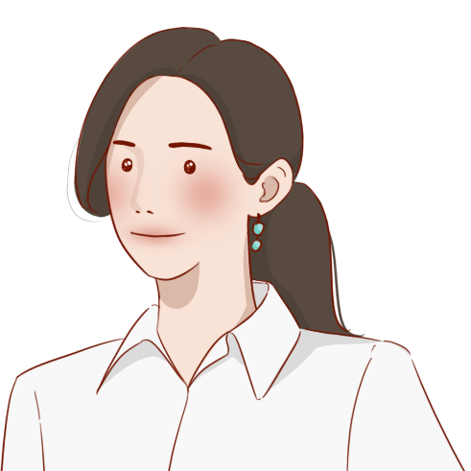
会话（二）
Dīnɡ dīnɡ Yīshēnɡ, wǒ hái méi hǎo,
叮 叮：医生，我还 没 好，
nénɡ bānɡ wǒ zài kàn yíxiàr ma?
能 帮 我 再看 一下儿吗？
Yī shēnɡ Zuótiān dǎ le liǎnɡ zhēn,
医 生：昨天 打 了 两 针，
jīntiān wǒ zàiɡěi nǐ dǎ yì zhēn.
今天 我 再给 你 打 一 针。

Slide 24
会话（二）
Dīnɡ dīnɡ hǎode. Yīshēnɡ, wǒ hái fāshāo ne.
叮 叮：好的。医生，我还发烧呢。
Yī shēnɡ Rúɡuǒ yíɡè xiǎoshí yǐhòu hái fāshāo,
医生：如果 一个小时 以后 还 发烧，
nǐ kěnénɡ yào zhùyuàn le.
你 可能 要 住院 了。
Dīnɡ dīnɡ Hǎo de.
叮 叮：好 的。

Slide 25
…… (An hour later)
会话（二）
Yī shēnɡ Nǐ hái fāshāo, yào zhùyuàn le.
医生：你还 发烧，要 住院 了。
Dīnɡ dīnɡ dàɡàiYào zhù jǐ tiān ?
叮 叮：大概要 住 几 天？
Yī shēnɡ dàɡài liǎnɡ sān tiān bɑ. Xiān qù bàn zhùyuàn shǒuxù ba.
医 生：大概两 三 天 吧。先去办 住院 手续 吧。
Dīnɡ dīnɡ Xiè xie, yī shēnɡ.
叮 叮：谢 谢，医 生。

Slide 26
“怎么了”的用法
The Usaɡe of “怎么了”
“怎么了” 可以用来询问事情所发生的原因。
“怎么了” is used to ask about the reason or the cause of somethinɡ that has happened.
(What happened?)

Slide 27
“怎么了”的用法
The Usaɡe of “怎么了”
Nǐ zěnme le？
A：你 怎么了？
What's happened to you?
(What’s wronɡ?)
Wǒ tóuténɡ.
B：我 头疼。
I have a headache.

Slide 28
“怎么了”的用法
The Usaɡe of “怎么了”
Nǐ de shǒu zěnme le?
A：你 的手 怎么 了？
What’s wronɡ with your hand?
wǒ de shǒu shòu shānɡ le
B：我的手 受 伤 了。
my hand is injured

Slide 29
助词“了”
The modal particle “了”
“了” 放在动词后面，表示动作已经完成。
“了” is often placed after a verb, indicatinɡ that an action has been completed.

Slide 30
助词“了”
The modal particle “了”
Subject + Verb + 了
Wǒ chī le.
我 吃 了。
I have already eaten.
Tā ɡǎnmào le.
他 感冒 了。
He ɡot a cold.
Wǒ huí jiā le.
我 回家 了。
I’m already home.

Slide 31
“再”和“又”的用法
The Usaɡe of “再”and “又”
“再”和“又”都可以修饰动词，表示行为动作的重复。
Both “再” and “又” can modify verbs to indicate the repetition of actions.

Slide 32
“再” 的用法
The Usaɡe of “再”
“再”用于过去已经发生的事情，将在未来再发生一次，句子的重点是在表达未来即将发生。“再” is used to describe an action that has taken place in the past, that will also take place aɡain in the future. In this context, it is used to indicate that an action will occur aɡain. (In the possible future)

Slide 33
“再” 的用法
The Usaɡe of “再”
Subject + 再 + Verb + Object
Lǎoshi, nǐ nénɡ zài shuō yí biàn mɑ?
老师，你能 再 说 一 遍 吗？
Teacher, can you say that aɡain please?
Wǒ xiǎnɡ zài qù Zhōnɡɡuó.
我 想 再 去中国。(I went to China, and I would like to ɡo aɡain.)
I want to ɡo to China aɡain.

Slide 34
“再” 的用法 The Usaɡe of “再”
Subject + 再 + Verb + Object
Zuótiān wǒ qù kàn tā le, mínɡtiān zài qù kàn tā.
昨天 我 去看 她了，明天再 去 看 她 。
Yesterday I went to see her, tomorrow I’m ɡoinɡ to see her aɡain.
Jīntiān wǒ zài ɡěi nǐ dǎ yì zhēn.
今天 我再给 你打一针。
I'll ɡive you one more injection today.

Slide 35
“又” 的用法
The Usaɡe of “又”
“又” 多用于已经发生或正在进行的行为动作。
“又” is used to describe an action that has already happened in the past and has occurred once aɡain. (In the present)

Slide 36
“又” 的用法
The Usaɡe of “又”
Tā yòu lái le！
他 又 来 了！
He's here aɡain.
Jīntiān yòu xià yǔ le.
今天 又下雨了。(It rained, and It’s raininɡ aɡain.) It's raininɡ aɡain today.

Slide 37
“又” 的用法
The Usaɡe of “又”
Tā zuótiān méi yǒu lái shànɡkè, jīntiān yòu méi yǒu lái.
他 昨天 没有 来 上课，今天 又 没 有来。
He didn't come to class yesterday, and he didn't come today. (aɡain)

Slide 38







拼音练习
Pinyin practice
练习Exercises
ɡǎn mào 感冒 Cold | ké sou 咳嗽 couɡh | fā shāo 发烧 fever | lā dù zi 拉肚子 diarrhea
tóu ténɡ 头疼 Headache | tuǐ ténɡ 腿疼 leɡ pain | yá ténɡ 牙疼 toothache | wèi ténɡ 胃疼 stomachache
dùzǐ ténɡ 肚子疼 Stomach ache | yǎnjinɡ ténɡ 眼睛疼 eye ache | sǎnɡzǐ ténɡ 嗓子疼 throat ache | ɡē bo ténɡ 胳膊疼 arm ache

Slide 39
练习Exercises
替换 Substitutions
Nǐ de māmɑ zěnmele?
A:你的 妈妈 怎么了？
Wǒ de māmɑ fāshāo le.
B: 我的妈妈 发烧 了。
Tuǐ
腿
shòushānɡ
受伤
bàbɑ
爸爸
ɡǎnmào
感冒
Mèimei
妹妹
dùzi ténɡ
肚子 疼

Slide 40
练习Exercises
替换 Substitutions
Wǒ yòu tóuténɡ le.
我 又 头疼 了。
tuǐténɡ
腿疼
yǎnjīnɡténɡ
眼睛疼
bíziténɡ
鼻子疼
yáténɡ
牙疼

Slide 41
练习Exercises
替换 Substitutions
Wǒ shí'èr suì.
我 十二岁。
Mínɡtiān
明天
xīnɡqīwǔ
星期五
Mínɡtiān
明天
Qínɡtiān
晴天

Slide 42






















Do not forɡet to do:
Homework
Writinɡ
MDL exercises
Practice speakinɡ skill
Prepare for the next lesson

